Slide 2
Психологічний супровід
розвитку навчальної
мотивації першокласників

Slide 3
Мета:
Обмін досвідом практичних психологів щодо системи психологічного
супроводу
розвитку навчальної мотивації
першокласників

Slide 4
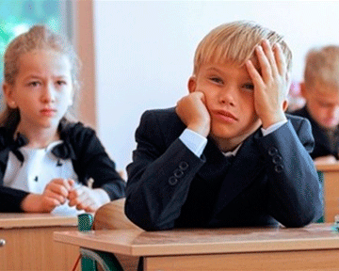
«Всі наші задуми і пошуки перетворюються в прах,
якщо у учня немає бажання вчитися»
В. А. Сухомлинський.
Кожна дитина на уроці повинна бути охоплена почуттям очікування чогось цікавого, захоплюючого, нового.
Вона повинна радіти труднощам пізнання,
відчувати, що поряд є педагог, який вмить прийде йому на допомогу»
Ш. А. Амонашвілі.

Slide 5
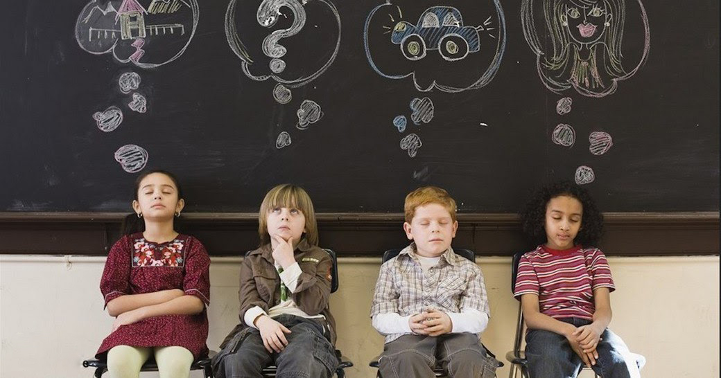
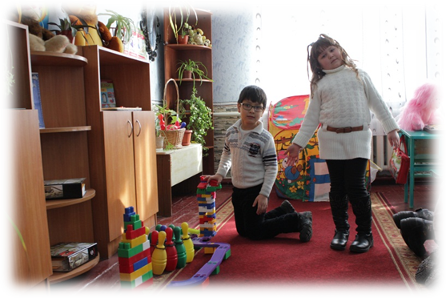
Мотив - це те,
що спонукає
людину до дії.
Мотивація –динамічний процес свідомого вибору типу поведінки та діяльності

Slide 6
Мотивація
відповідальна за активну
позицію дитини
в навчанні й особистісному
розвитку

Slide 7
Види мотивів навчання
Зовнішні
Внутрішні
оцінки;
вимушений обов'язок
навчання заради престижу,
лідерства, матеріальної винагороди
- уникнення покарання
задоволення від самої діяльності
прямий результат діяльності
потяг до успіху
розуміння необхідності знань у житті
навчання як можливість спілкування

Slide 8
Пізнавальний
мотив
Соціальний мотив
Мотив спрямований на недопущення невдач
Мотив спрямований на досягнення успіху
Загальна структура мотивів
дітей молодшого шкільного віку

Slide 9
Універсальна молекула високої навчальної мотивації
Внутрішні мотиви
Мотиви
соціальної
співпраці
Мотиви
самоосвіти
Мотиви, спрямовані на досягнення
успіху

Slide 10
Рівень мотивації дошкільнят
Низький
рівень 17%
Достатній
рівень 33%
Початковий рівень 50%

Slide 11
Рівні навчальної мотивації
У дітей є пізнавальний мотив,прагнення найбільш успішно виконувати всі шкільні вимоги. Учні чітко слідують вказівкам учителя, відповідальні, переживають, у разі отримання незадовільної оцінки
Високий рівень
Добра мотивація
Учні успішно справляються з навчальною діяльністю.
Школа приваблює поза навчальною діяльністю. Їм подобається бути учнями, мати гарний портфель, ручки і т.д.
Позитивне ставлення до школи
Відвідують школу неохоче, можуть пропускати уроки. На уроках займаються зайвими справами, іграми. Мають труднощі в навчальній діяльності.
Низька мотивація
Негативне ставлення до школи
Мають серйозні труднощі у навчанні: не справляються з навчальною діяльністю; мають труднощі у спілкуванні з однокласниками, у взаємовідносинах з учителями.

Slide 12
Рівень мотивації першокласників
2% дезадаптація
18% високий рівень
13% низький рівень
67% хороший рівень

Slide 13
Причини зниження мотивації:
Ставлення учня до вчителя
Ставлення вчителя до учня
Особиста значущість предмета
Розумовий розвиток учня
Продуктивність навчальної діяльності
Нерозуміння мети навчання
Страх перед школою
Notes:
Страх перед школою

Slide 15
Для формування повноцінної мотивації навчання молодших школярів особливо важливо забезпечити такі умови:
Утверджувати справді гуманне ставлення до всіх учнів, бачити в дитині особистість;
Задовольняти потреби в спілкуванні з учителями та однолітками під час навчання;
Збагачувати зміст особистісно-орієнтованими цікавими матеріалами;
Збагачувати мислення інтелектуальними почуттями;
Формувати допитливість і пізнавальний інтерес;
Формувати адекватну самооцінку своїх можливостей;
Утверджувати прагнення до саморозвитку, самовдосконалення;
Використовувати різні способи педагогічної підтримки, прогнозувати ситуації, коли вона особливо потрібна дітям;
Виховувати відповідальне ставлення до навчання
Notes:
ощ

Slide 18
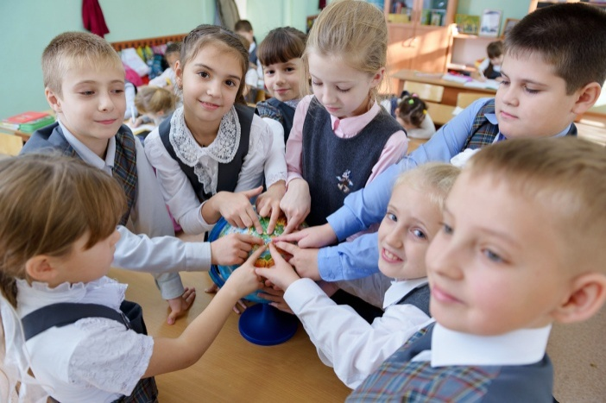
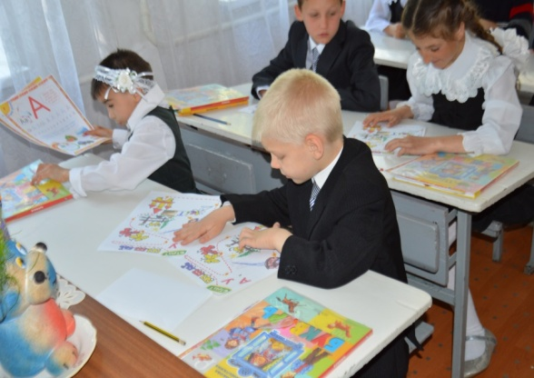
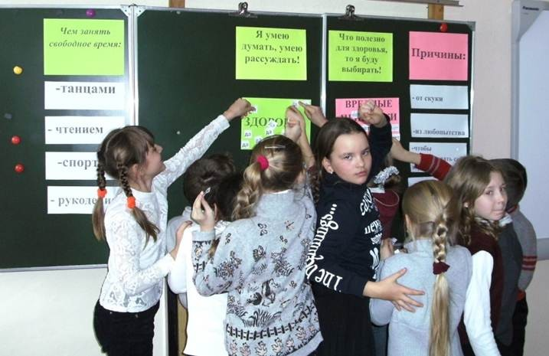
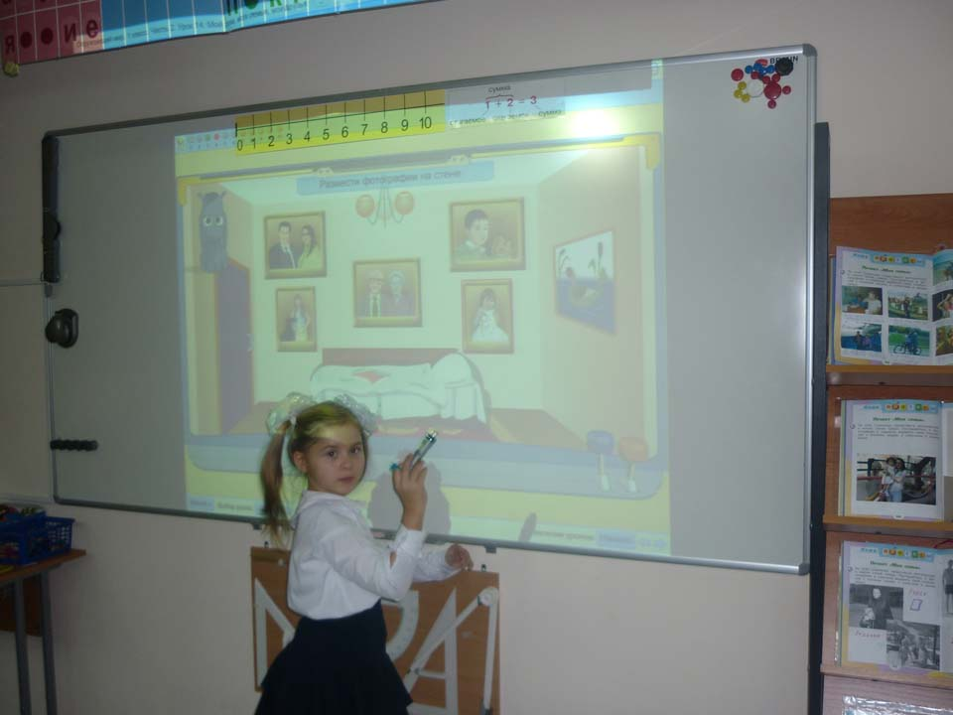
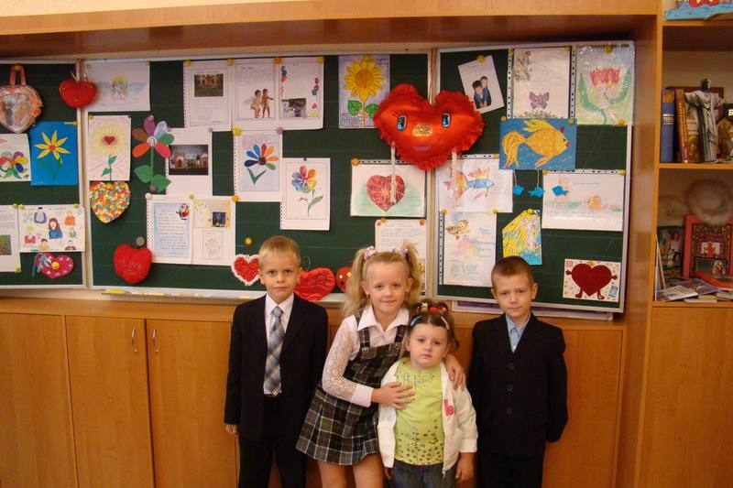
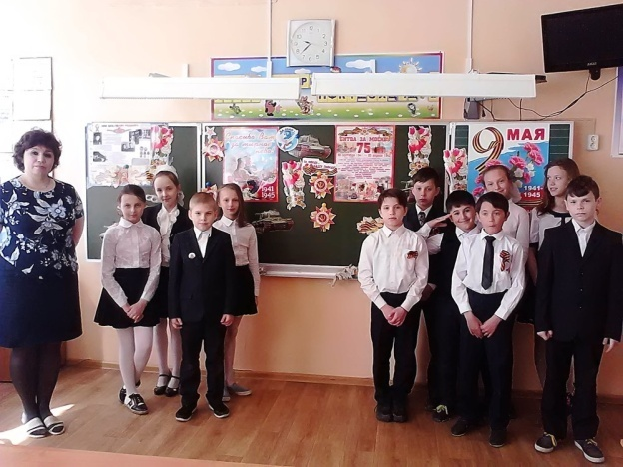
Види уроків, що формують стійкий інтерес
до навчання:
Урок – зустріч
Урок – подорож
Урок – вікторина
Урок – гра
Урок – дослідження
Урок захисту
творчих проектів
Сюжетный урок
Notes:
++++

